Slide 1
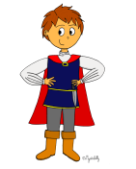
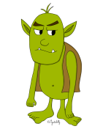
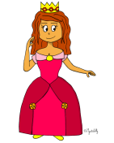

La trame de mon conte
Français
Production d’écrit – Le conte
Complète cette fiche pour t’aider à écrire un conte.
Titre de ton conte :
Personnage principal : | Situation initiale :
Problème : | Solution ou aide reçue :
Amis du personnage principal : | Ennemis du personnage principal :
Fin de l’histoire :

Slide 2
Grille de relecture
Français
Production d’écrit – Le conte
Relis ton conte et coche les items de cette grille pour t’assurer que tu n’as rien oublié :
L’histoire :
  Il y a un titre.
La situation initiale :
  Le personnage principal est présenté.
  Le lieu où se passe l’histoire est indiqué.
  Le moment de l’histoire est indiqué.
Le problème :
  Le problème du personnage principal est posé.
Les péripéties :
  Le héros rencontre des personnages.
  Ces personnages aident/gênent le héros.
La situation finale :
  Le héros a résolu son problème.

Slide 3
Ecrire un conte
Français
Fiche outil – Le conte
Utilise les mots de cette fiche pour t’aider à écrire un conte.
Des formules pour commencer
il était une fois – un jour – il y a bien longtemps – il y a fort longtemps – A une époque lointaine
Des mots pour dire qu’il se passe quelque chose
soudain – tout à coup – brusquement – un jour – un matin – un soir
Des mots pour
enchainer les actions
d’abord – ensuite - puis – alors – après - après ça – pendant – pendant ce temps – à ce moment-là – depuis – plus tard – quelques heures plus tôt – quelques minutes plus tard
Des mots pour
retourner la situation
mais – heureusement – malheureusement –
par chance – or – en fait
Des mots pour exprimer
le lieu
ici – là-bas – au loin – vers – près de – à côté – à côté de - tout près - loin
Des mots pour
terminer l’histoire
enfin – depuis ce jour – à partir de ce jour – ainsi
http://www.mysticlolly.fr
Ecrire un conte
Français
Fiche outil – Le conte
Utilise les mots de cette fiche pour t’aider à écrire un conte.
Des formules pour commencer
il était une fois – un jour – il y a bien longtemps – il y a fort longtemps – A une époque lointaine
Des mots pour dire qu’il se passe quelque chose
soudain – tout à coup – brusquement – un jour – un matin – un soir
Des mots pour
enchainer les actions
d’abord – ensuite - puis – alors – après - après ça – pendant – pendant ce temps – à ce moment-là – depuis – plus tard – quelques heures plus tôt – quelques minutes plus tard
Des mots pour
retourner la situation
mais – heureusement – malheureusement –
par chance – or – en fait
Des mots pour exprimer
le lieu
ici – là-bas – au loin – vers – près de – à côté – à côté de - tout près - loin
Des mots pour
terminer l’histoire
enfin – depuis ce jour – à partir de ce jour – ainsi

